Slide 1
Этнос и нация
11 класс
профиль

Slide 2
План урока
1. Этническая общность и ее виды.
2. Этнос, нация и национальность.
3. Национальный менталитет.
4. Этническое многообразие современного мира.

Slide 3
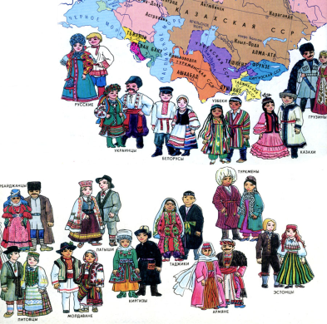
Этническая общность и ее виды
Этническая общность - это исторически сложившаяся на определенной территории устойчивая совокупность людей (племя, народность, нация, народ), обладающих общими чертами и стабильными особенностями культуры, языка, психического склада,
самосознанием и исторической
памятью, а также осознанием
своих интересов и целей, своего
единства, отличия от других
подобных образований

Slide 4
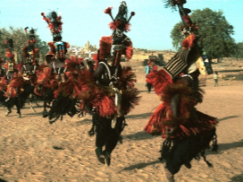
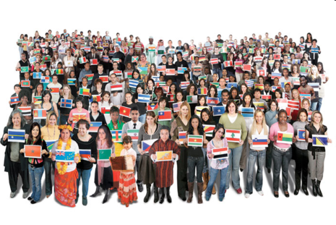
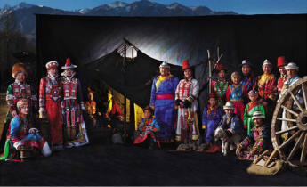
Виды этносов
Род-
группа кровных родственников, ведущих свое происхождение по одной линии
Племя- Совокупность родов, связанных между собой общими чертами культуры, общим происхождением, а также общностью диалекта, единством религиозных представлений и обрядов
Народность –
Исторически сложившаяся общность лю­дей, объединяемая общей территорией, языком, пси­хическим складом, куль­турой
Нация - Исторически сложившаяся общность людей, характеризуемая развитыми эконо­мическими связя­ми, общей террито­рией и общностью языка, культуры, этническим самосознанием

Slide 5
Определенная
территория
Национальное
самосознание
Язык
Межпоколенная
преемственность
Признаки этноса
Менталитет
Общая культура
и традиции
Кровное родство
Общность
исторической
судьбы

Slide 6
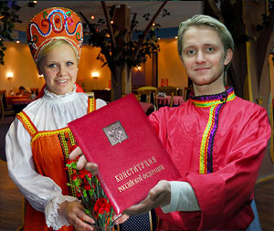
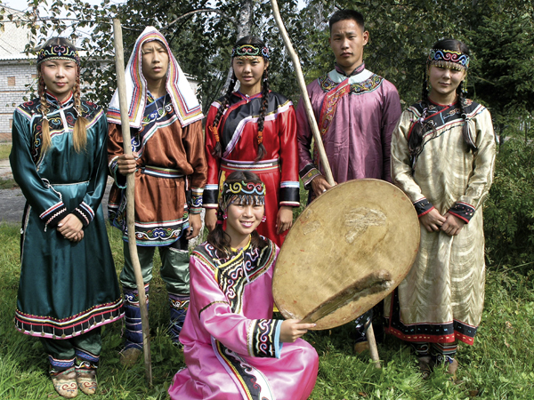
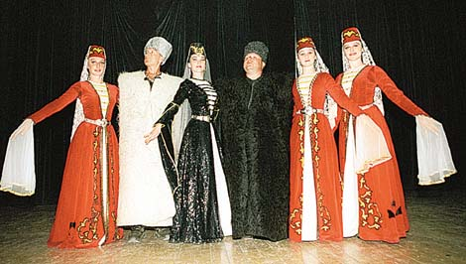
Национальный менталитет
Национальный менталитет – образ мышления, духовная настроенность, свойственная данной конкретной этнической общности

Slide 7
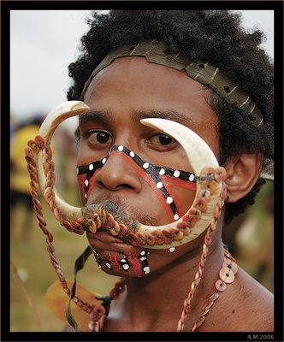
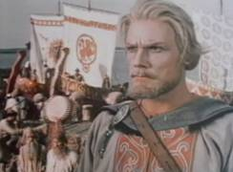
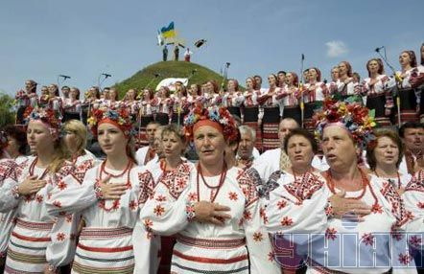
Национальный менталитет
Память о прошлом, обуславливающая поведение людей и помогающая им оставаться верными своим исторически сложившимся ценностям, традициям
Явление устойчивое, но не застывшее
Оказывают воздействие традиции, национальные ценности

Slide 8
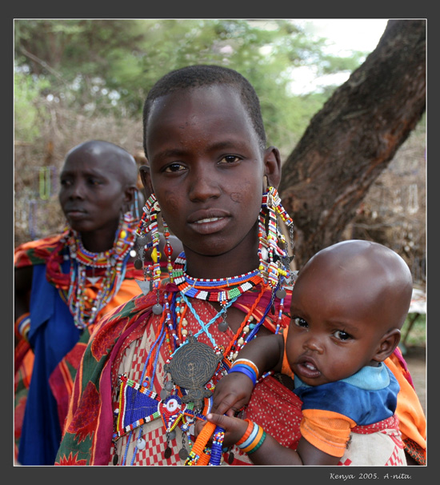
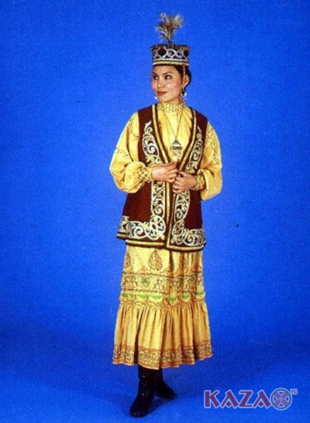
Этническое многообразие современного мира
226 государств
3-5 тысяч этносов
Классификации этносов:
географическая;
языковая;
антропологическая.
В составе Российской Федерации в настоящее
время более 100 этносов (в т. ч. около 30 наций).

Slide 9
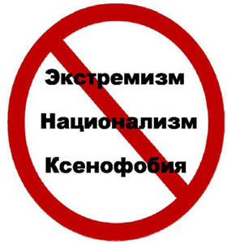
Национализм и его виды
Национализм - это идеология, политика, психология, которые основыва­ются на признании приоритета национального фактора в общественном развитии
виды
Этнический
Борьба народов за национальное
освобождение, обретение собственной государственности
Бытовой
Проявление нацио­нальных чувств, враждебное отно­шение к инородцам, ксенофобия
Державно-государственный
Стремление наций во­плотить в жизнь свои на­ционально-государствен­ные интересы, нередко за счет малых народов

Slide 10
2. Написать эссе
Домашнее задание
1. пар. 8, записи учить.
«Величие народа не исчисляется его численностью, как величие человека не измеряется его ростом»
В.Гюго

